Slide 1
Сигнатура генов для предсказания течения рака мочевого пузыря
Кудрявцева Елена Витальевна
Факультет биологии и биотехнологии
ОП бакалавриата «Клеточная и молекулярная биотехнология»
Москва
апрель 2025 г.
Научный руководитель: | д.м.н., главный научный научный сотрудник ФБиБ НИУ ВШЭ, Степанова Евгения Владиславовна

Slide 2
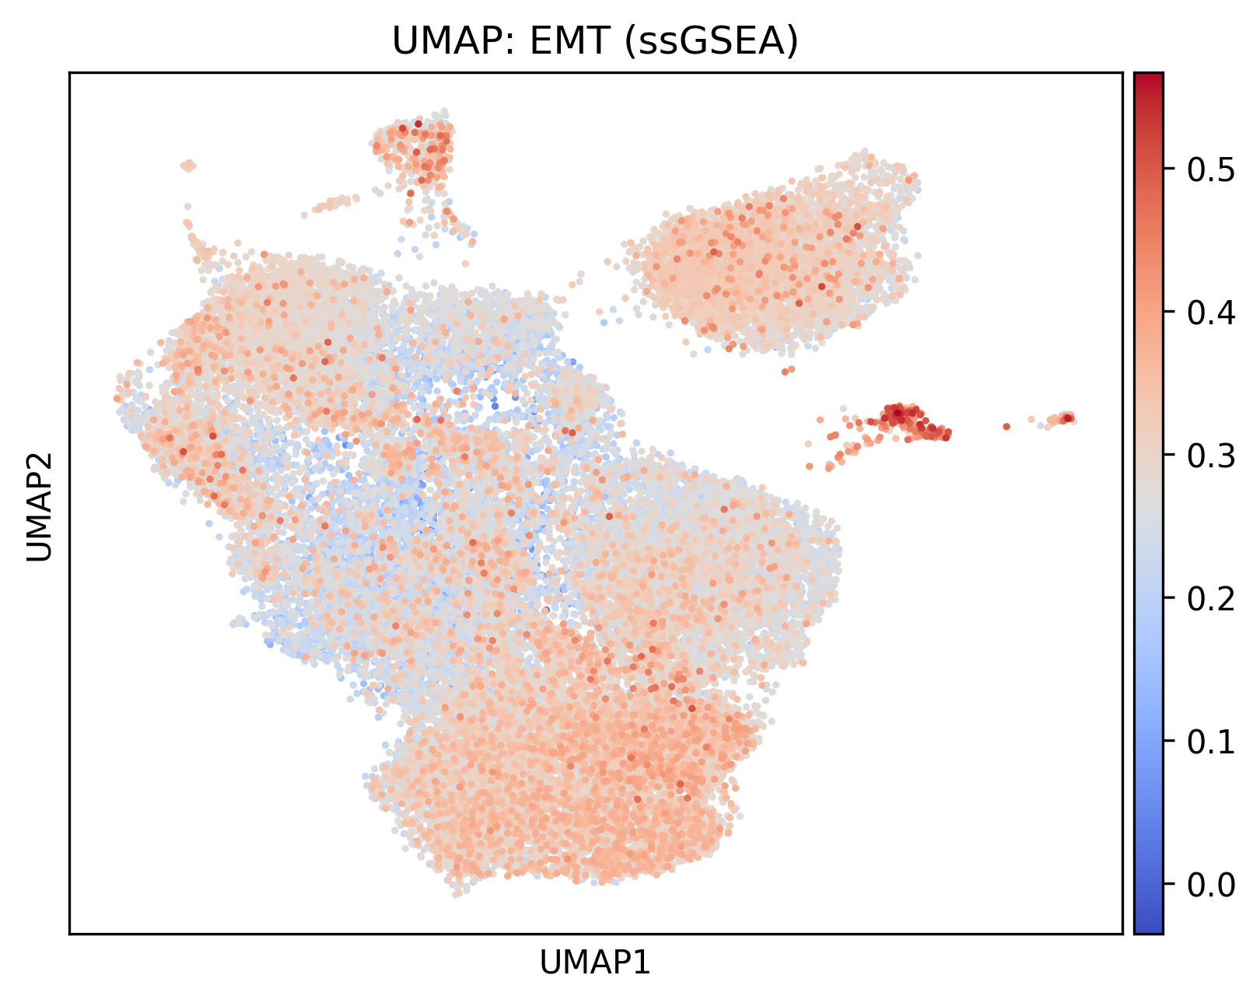
Оглавление
Факультет биологии и биотехнологии
ОП бакалавриата «Клеточная и молекулярная биотехнология»
Москва
апрель 2025 г.
.
Пересечение DEG
Single-cell кластеры
Функциональный анализ
ssGSEA (single-sample GSEA) и AUCell
А что дальше?
Сигнатуры

Slide 3
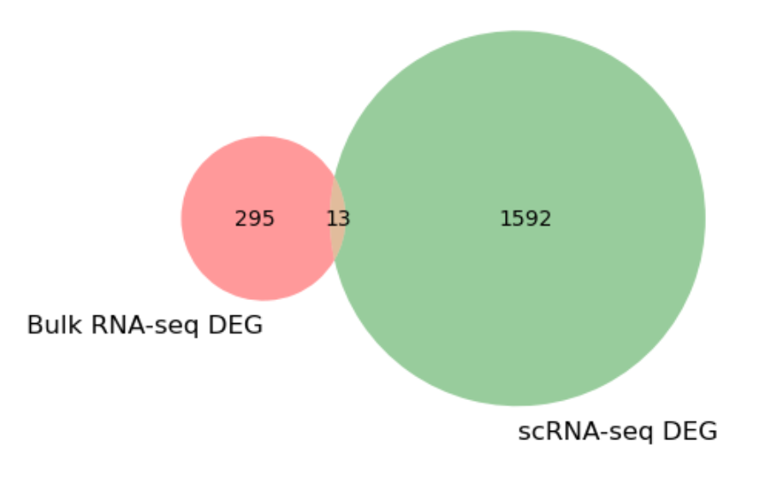
Факультет биологии и биотехнологии
ОП бакалавриата «Клеточная и молекулярная биотехнология»
Москва
апрель 2025 г.
.
ПЕРЕСЕЧЕНИЕ DEG: BULK vs SINGLE
FN1, коллагены, LOX и MMP – опухоле-ассоциированные фибробласты
KRT14, VIM↑, CDH1↓ – признаки EMT (эпит. кластеры)
Рисунок 1. Пересечение дифференциально экспрессированных генов (DEG) между bulk и single-cell RNA-seq данными.

Slide 4
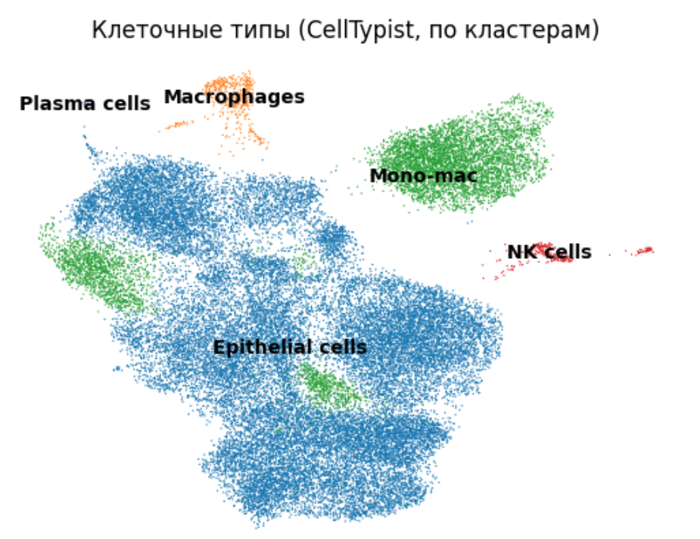
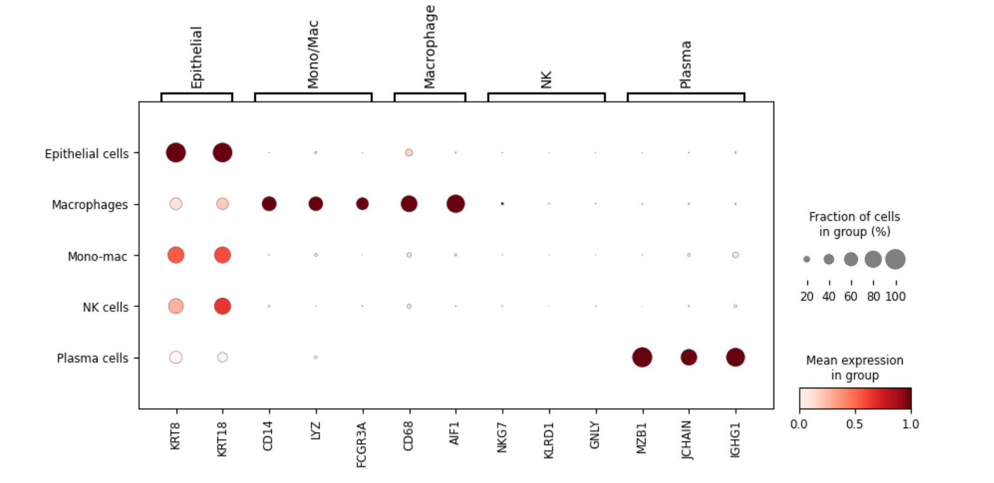
Факультет биологии и биотехнологии
ОП бакалавриата «Клеточная и молекулярная биотехнология»
Москва
апрель 2025 г.
.
Рисунок 3. Уровень экспрессии маркерных генов в аннотированных клеточных популяциях. Отмечены сигнатуры эпителиальных клеток (KRT8, KRT18), макрофагов (CD14, LYZ, FCGR3A, CD68), NK-клеток (NKG7, KLRD1), а также плазматических клеток (JCHAIN, MZB1, IGHG1)
Рисунок 2. Кластеризация клеток на основе экспрессионного профиля

Slide 5
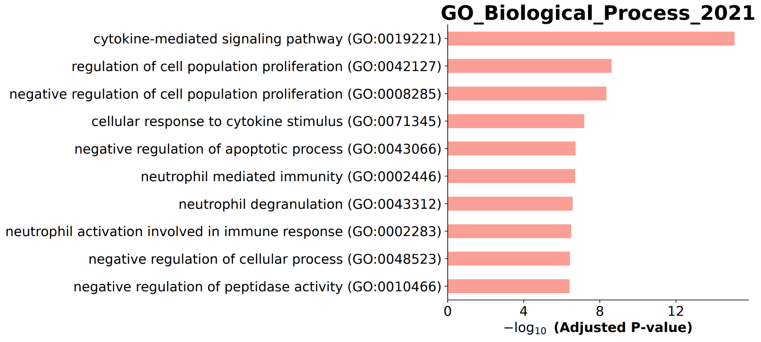
Факультет биологии и биотехнологии
ОП бакалавриата «Клеточная и молекулярная биотехнология»
Москва
апрель 2025 г.
ФУНКЦИОНАЛЬНЫЙ АНАЛИЗ
– эпителиальные кластеры – пролиферация, регуляция апоптоза, цитокиновая сигнализация
– mono/mac обогащены процессами врождённого иммунного ответа, нейтрофильной активации, продукцией цитокинов и программируемой гибелью
– кластер NK-клеток – обогащён путями цитотоксического ответа (активация нейтрофилов, интерферонового ответа)
– кластер плазматических клеток – показал обогащение путей организации внеклеточного матрикса и ангиогенеза
Рисунок 4. Результаты анализа функционального обогащения по базе GO Biological Process 2021

Slide 6
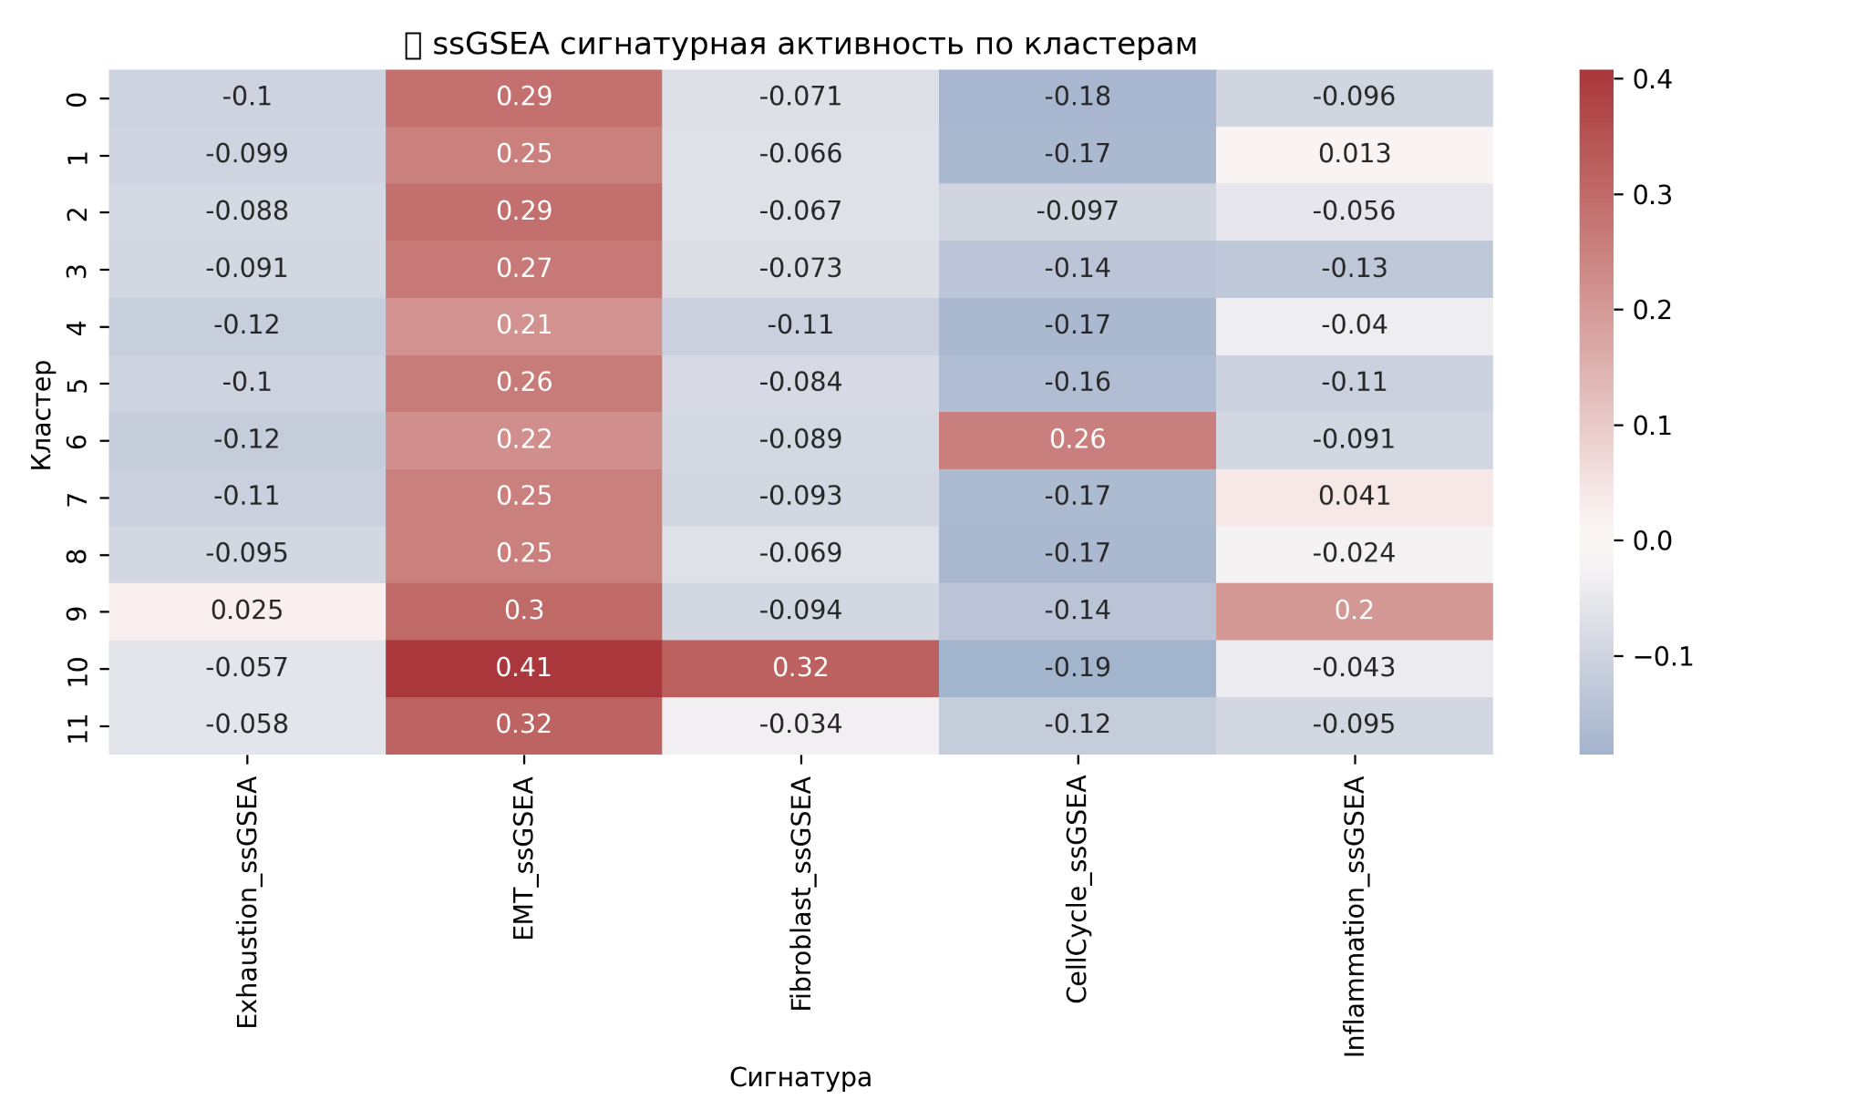
Факультет биологии и биотехнологии
ОП бакалавриата «Клеточная и молекулярная биотехнология»
Москва
апрель 2025 г.
– фибробластоподобные клетки – максимальная активность EMT, подтверждает наличие в опухоли клеток с мезенхимальными свойствами (возможно, CAF или опухолевые клетки, прошедшие EMT),
– макрофаги/TAM – высокий скоринг сигнатуры воспаления, указывая на активную продукцию цитокинов и иммунную реакцию
– делящиеся эпит. клетки – сигнатурп клеточного цикла, что соответствует активно пролиферирующей популяции (возможно, стволовые/прогениторные опухолевые клетки)
Рисунок 5. Тепловая карта средних значений активности сигнатур, рассчитанных методом ssGSEA

Slide 7
Что делаем дальше?
Факультет биологии и биотехнологии
ОП бакалавриата «Клеточная и молекулярная биотехнология»
Москва
апрель 2025 г.
Ожидается:
Понять, как разные популяции обмениваются сигнальными молекулами
Отфильтровать наиболее значимые оси: TGF-β, MIF–CD74, CXCL12–CXCR4
«кластер 10, аннотированный как CAF, активно ремоделирует матрикс (высокая COL1A1, LOX) и через сигналы TGF-β может подавлять иммунный ответ, коррелируя с EMT – это опасная популяция, связанная с худшим прогнозом»
CellPhoneDB, CellChat или LIANA

Slide 8
Сигнатуры:
Факультет биологии и биотехнологии
ОП бакалавриата «Клеточная и молекулярная биотехнология»
Москва
апрель 2025 г.
сигнатуры клеточных популяций – например, список генов, характеризующих CAF-кластер (высокоэкспрессируемых в кластерe фибробластов), сигнатура EMT…
отдельные гены-маркеры – топ-гены из общего списка DEG, связанных с прогнозом по литературе: COL1A1, FN1, VIM (EMT/строма), CDH1 (потеря – EMT), IL6, TGFB1 (иммунная регуляция), FOXP3 (Treg), KRT14 (базальный маркер), UPK (дифференцировка)...
комплексные индексы – включить уже рассчитанные ssGSEA-баллы EMT, CellCycle, Inflammation из scRNA-seq анализа, применённые к bulk-данным

Slide 9
Факультет биологии и биотехнологии
ОП бакалавриата «Клеточная и молекулярная биотехнология»
Москва
апрель 2025 г.
Благодарю за внимание!

